Slide 1


EVENTOS
2024
XX Workshop REBIUN de Proyectos Digitales
La iniciativa FOS (Full Open Science) como buena práctica para promover la Ciencia Abierta entre los grupos de investigación de la Universidad Carlos III de Madrid.
Rebeca Marín del Campo y Eva Ortiz Uceta.
Jaén, 23 de mayo de 2024.

Slide 2


FOS : Full Open Science
¿Qué es?
Una iniciativa desarrollada por la UC3M para lograr que los grupos de investigación sean “lo más abiertos” posibles teniendo en cuenta los principios, indicadores y tendencias que se están desarrollando a nivel europeo y nacional, así como las particularidades de las diferentes disciplinas y la idiosincrasia de los grupos.
Un elemento clave es pasar del nivel individual al del grupo de investigación.
Rebeca Marín y Eva Ortiz / 23 Mayo 2024 / La iniciativa FOS (Full Open Science)

Slide 3
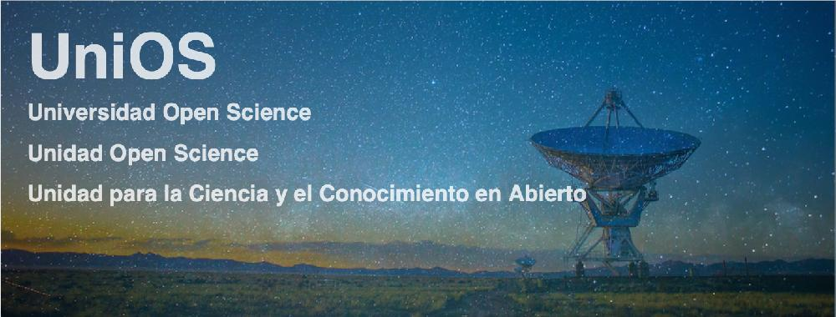
¿Quién promociona esta iniciativa en la UC3M?
UniOS, la unidad de ciencia y conocimiento en abierto de la UC3M. Es una unidad operativa de soporte a todas las actividades relacionadas con la Ciencia Abierta. Está coordinada por el Vicerrectorado de Investigación y Transferencia, desde un punto de vista estratégico, y por el Servicio de Biblioteca, desde un punto de vista técnico. Forman parte de esta unidad transversal personal de distintos servicios de la universidad y personal docente investigador de diversas disciplinas.
Más información: https://www.uc3m.es/openscience/unios
Rebeca Marín y Eva Ortiz / 23 Mayo 2024 / La iniciativa FOS (Full Open Science)

Slide 4
¿Cuáles son sus objetivos?
Investigadores:
Fomentar un enfoque práctico a la Ciencia Abierta por parte del personal investigador.
Incrementar el número de publicaciones, datos y recursos educativos en acceso abierto, así como promover prácticas de difusión y apertura a la comunidad.
Garantizar el depósito de las publicaciones en el repositorio institucional, aun cuando estas no puedan estar en abierto, en consonancia con las disposiciones de la LCTI, LOSU, ANECA, etc.
Implicar al personal investigador en el fortalecimiento del compromiso de sus grupos de investigación con la Ciencia Abierta.
Dotar a los investigadores de un sello-reconocimiento que les permita legitimar su práctica en Ciencia Abierta, en la participación en convocatorias de proyectos Horizonte Europa, de la Agencia Española de Investigación (AEI), etc.
Permite a los grupos de investigación alinearse con las nuevas medidas de evaluación de la investigación*.
Mayor visibilidad de la producción científica.
* Pietilä, M., Rintamäki, K., Aguilera, R., Fernández del Pino, B., Méndez, E., & Bautista-Puig, N. (2022). Open Science Assessment and Incentives at the YUFE Alliance. In N. Robinson-García, D. Torres-Salinas, & W. Arroyo-Machado (Eds.), 26th International Conference on Science and Technology Indicators, STI 2022 (sti2280). https://hdl.handle.net/10016/35707
Rebeca Marín y Eva Ortiz / 23 Mayo 2024 / La iniciativa FOS (Full Open Science)

Slide 5
¿Cuáles son sus objetivos?
Biblioteca:
Conocer mejor la realidad de los grupos de investigación en relación a la Ciencia Abierta.
Analizar las diferentes prácticas en Ciencia Abierta de las diferentes disciplinas de la UC3M.
Optimizar los procesos internos de trabajo y las infraestructuras: CRIS (Universitas XXI, integrado en el repositorio), repositorio de publicaciones (e-Archivo) y de datos de investigación (e-cienciaDatos).
Mayor implicación de las bibliotecas de los centros.
Anticiparse a posibles futuras acumulaciones de trabajo: depósito de publicaciones/datos para convocatorias (financiadores, ANECA, etc.).
Realzar el papel de la Biblioteca dentro del apoyo a la investigación.
Rebeca Marín y Eva Ortiz / 23 Mayo 2024 / La iniciativa FOS (Full Open Science)

Slide 6
¿Cómo se ha materializado esta iniciativa?
Proyecto Piloto UC3M
Proyecto europeo YUFERING
Convocatorias anuales UC3M
2019-2020
2022-2023
A partir de 2024
Rebeca Marín y Eva Ortiz / 23 Mayo 2024 / La iniciativa FOS (Full Open Science)

Slide 7
¿En qué consiste?
- Preparación de la convocatoria. Se establecen una serie de criterios a cumplir (obligatorios y opcionales).
- Apertura de convocatoria para que los grupos de investigación interesados participen (en el Piloto se contactó con grupos ya interesados en la Ciencia Abierta).
- El Servicio de Biblioteca establece reuniones con la persona de contacto (y más miembros si así lo desean) del grupo de investigación y se trabaja para comprobar el grado de cumplimiento de los criterios y qué acciones hay que realizar para obtenerlos. Asesoramiento y formación sobre Ciencia Abierta.
- Solo se considera la producción científica de personal docente e investigador de la UC3M.
- La Biblioteca comprueba el cumplimento del depósito y/o deposita en los repositorios las publicaciones, datos, REA (se establece un periodo temporal).
- Hay criterios que se pueden realizar durante el periodo de la convocatoria, como son las actividades de difusión. La Biblioteca puede colaborar: asesoramiento en redes sociales, participación en eventos de difusión de la Ciencia Abierta organizados por los grupos (por ejemplo, entre sus doctorandos o a colegas de otra universidad), etc.
- Comprobación de los criterios cumplidos.
- Reconocimiento: obtención del sello FOS; constancia firmada por vicerrector; se incluye el sello en la página web institucional del grupo de investigación.
- Análisis y difusión de los resultados.
Rebeca Marín y Eva Ortiz / 23 Mayo 2024 / La iniciativa FOS (Full Open Science)

Slide 8

PILOTO FOS UC3M
- Desarrollado de mayo 2019 a octubre 2020.
- Ámbito: Universidad Carlos III de Madrid.
- Página web: https://www.uc3m.es/openscience/fos/fos-uc3m
- Número de grupos de investigación participantes: 6
- CRITERIOS:
Miembros UC3M del grupo con ORCID: 100%.
  Tesis doctorales:
    - tesis de los miembros del grupo: 100% OA.
- tesis dirigidas por miembros del 2014 al 2018: 100% OA.
Publicaciones periodo 2014-2018
      - 80% de las publicaciones del grupo en OA.
- 100% de los metadatos de las mismas en el repositorio.
Datos FAIR: Publicar en abierto los datos de investigación, siempre que sea posible. Periodo 2014-2018.
Se valora Open Peer Review, uso de herramientas colaborativas para visibilizar los resultados, participación en proyectos de ciencia ciudadana, adhesión a iniciativas de Ciencia Abierta a nivel individual o grupal, etc.
Rebeca Marín y Eva Ortiz / 23 Mayo 2024 / La iniciativa FOS (Full Open Science)

Slide 9
PILOTO FOS UC3M
- Colección en e-Archivo para las publicaciones: https://hdl.handle.net/10016/39141
- Número de grupos de investigación que obtienen el sello FOS: 6
- 3 de la Escuela Politécnica Superior.
- 1 de la Facultad de Humanidades, Comunicación y Documentación.
- 2 de la Facultad de Ciencias Sociales y Jurídicas.
Rebeca Marín y Eva Ortiz / 23 Mayo 2024 / La iniciativa FOS (Full Open Science)

Slide 10


FOS YUFERING
- Desarrollado de mayo 2022 a septiembre 2023.
- Ámbito:
Maastricht University (Holanda)
Nicolaus Copernicus University (Polonia)
Tor Vergata University of Rome (Italy)
Universidad Carlos III de Madrid (España)
University of Antwerp (Bélgica)
University of Bremen (Alemania)
University of Cyprus (Chipre)
University of Eastern Finland (Finlandia)
University of Essex (Reino Unido)
University of Rijeka (Croacia)
La mayoría de las universidades pertenecen a la Alianza YUFE (Young Universities for the Future of Europe)
- Proyecto YUFERING: YUFE Transforming R&I Through Europe-Wide Knowledge Transfer. WP 5. Task 5.3.
- Proyecto integrado como acción E8 en el Plan de Acción 2022-2024 de la estrategia HRS4R (HR Excellence in Research).
- Página web: https://www.uc3m.es/openscience/fos
Rebeca Marín y Eva Ortiz / 23 Mayo 2024 / La iniciativa FOS (Full Open Science)

Slide 11

FOS YUFERING
Número de grupos de investigación UC3M participantes: 12
Número de grupos de investigación UC3M que obtienen en sello FOS YUFE: 10
- 5 de la Escuela Politécnica Superior.
- 1 de la Facultad de Humanidades, Comunicación y Documentación.
- 4 de la Facultad de Ciencias Sociales y Jurídicas.
Colección en e-Archivo para las publicaciones: https://hdl.handle.net/10016/39141
CRITERIOS:
- 2 criterios obligatorios
- 3 de 10 criterios opcionales
Publicaciones, datos y REA: periodo 2019-2021
El resto de criterios: desde 2019 hasta cierre convocatoria mayo 2023
Rebeca Marín y Eva Ortiz / 23 Mayo 2024 / La iniciativa FOS (Full Open Science)

Slide 12
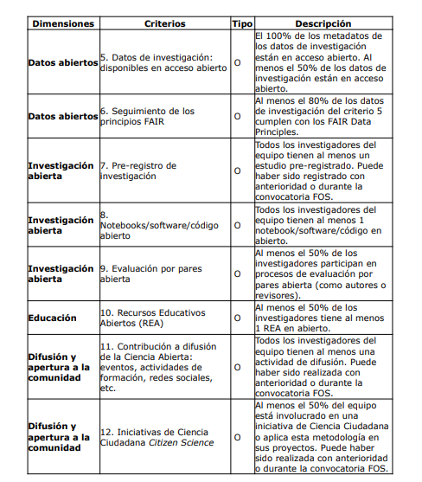
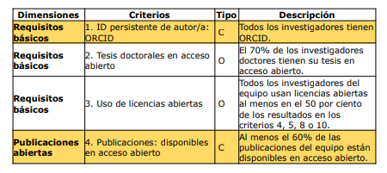
FOS YUFERING
CRITERIOS
Rebeca Marín y Eva Ortiz / 23 Mayo 2024 / La iniciativa FOS (Full Open Science)

Slide 13
FOS UC3M 2024
- Año 2024 (inicio convocatorias anuales).
- Ámbito: Universidad Carlos III de Madrid
- Página web: https://www.uc3m.es/openscience/fos2024
- Número de grupos de investigación participantes: 9 (convocatoria sigue abierta).
- 5 de la Escuela Politécnica Superior.
- 3 de la Facultad de Humanidades, Comunicación y Documentación.
- 1 de la Facultad de Ciencias Sociales y Jurídicas.
- CRITERIOS:
- 4 criterios obligatorios
- 3 de 9 criterios opcionales
Publicaciones y datos: periodo 2022-2023
El resto de criterios: desde 2022 hasta cierre convocatoria
Rebeca Marín y Eva Ortiz / 23 Mayo 2024 / La iniciativa FOS (Full Open Science)

Slide 14
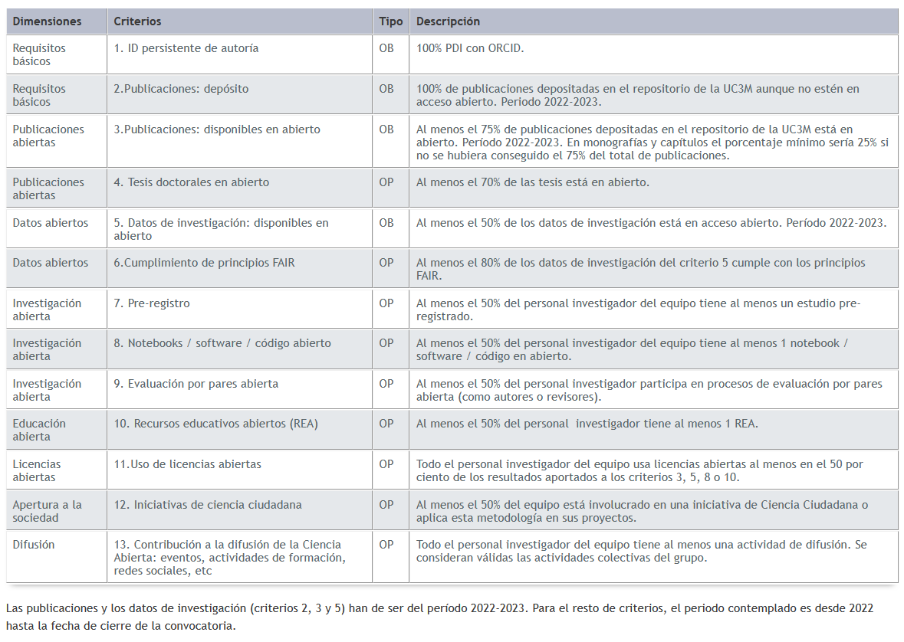
FOS UC3M 2024
CRITERIOS
Rebeca Marín y Eva Ortiz / 23 Mayo 2024 / La iniciativa FOS (Full Open Science)

Slide 15
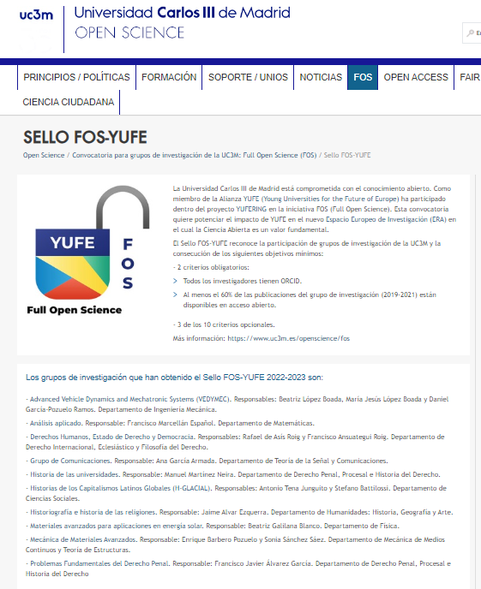
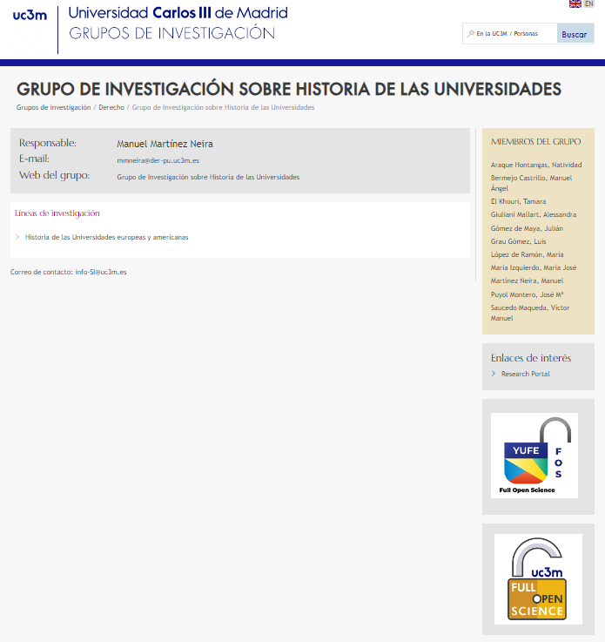
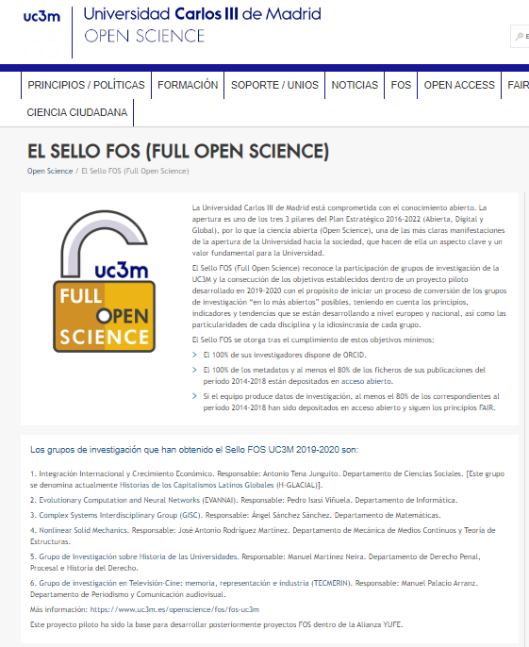
Los grupos se puede presentar a más de una convocatoria.
Con posterioridad al Piloto FOS, el director de este grupo obtuvo el YERUN Open Science Awards 2021.
https://www.uc3m.es/ss/Satellite/GruposInvestigacion/es/Detalle/Organismo_C/1371210195867/1371325139947
Rebeca Marín y Eva Ortiz / 23 Mayo 2024 / La iniciativa FOS (Full Open Science)

Slide 16
¿Qué conclusiones podemos resaltar?
Las diferentes prácticas en el desarrollo de la investigación y de la difusión de los resultados entre las diferentes disciplinas científicas. Respecto al proyecto YUFERING, no todas las universidades tenían una unidad formal como es el “grupo de investigación”.
Mayor facilidad para cumplir los criterios para los grupos de investigación de la Escuela Politécnica Superior.
La mayor complejidad del depósito en acceso abierto de monografías y capítulos de monografías, práctica habitual de publicación en Humanidades y Ciencias Sociales. Estas disciplinas han tenido más dificultades para obtener el sello FOS.
En FOS YUFERING ningún grupo UC3M ha cumplido los criterios 7 (Pre-registro de investigación), 8 (Notebooks/software/código abierto) y 9 (Evaluacion por pares abierta).
2 grupos de investigación han participado en el piloto y en FOS YUFERING. Y 3 grupos FOS YUFERING participan en la convocatoria 2024: continuidad del compromiso con la Ciencia Abierta.
Rebeca Marín y Eva Ortiz / 23 Mayo 2024 / La iniciativa FOS (Full Open Science)

Slide 17

La Biblioteca acompaña a los investigadores en su camino hacia la Ciencia Abierta.
Rebeca Marín y Eva Ortiz / 23 Mayo 2024 / La iniciativa FOS (Full Open Science)

Slide 18
¡¡Muchas gracias!!
Rebeca Marín del Campo: rmarin@db.uc3m.es
Eva Ortiz Uceta: eva.ortiz@uc3m.es
Rebeca Marín y Eva Ortiz / 23 Mayo 2024 / La iniciativa FOS (Full Open Science)

